Slide 1
Нечёткие правила
Нечеткое правило (fuzzy rule) – условное высказывание вида
ЕСЛИ Х есть А, ТО У есть В,
где А и В нечеткие множества. Нечеткое правило образует связь между нечеткими множествами.
В нечеткой логике есть возможность строить выражения, на основе которых можно получать новые значения нечетких (следовательно, и лингвистических) переменных.

Slide 2
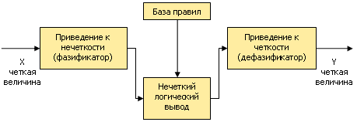
Система нечеткого логического вывода

Slide 3
Система вывода Мамдани-Заде
Х
Если х это А1, то у это В
У
Если х это А2, то у это В
Дефаззификатор
Агрегатор
Если х это Аn, то у это В
ЧМ (х) → НМ(μ х) → НМ (μ у) → ЧМ(У)

Slide 4
Фаззификатор
Фазификатор преобразует N-мерный входной вектор X =[х1, х2 , ..., хN]Т в нечеткое множество А, характеризуемое функцией принадлежности μ(х) с четкими переменными.
Несмотря на то, что нечеткие системы могут иметь функции принадлежности произвольной структуры, с практической точки зрения наибольшей популярностью пользуются функции гауссовского типа, а также треугольные и трапецеидальные функции.

Slide 5
Дефаззификатор
Дефаззификатор преобразует нечеткое множество в полностью детерминированное точечное решение у.
Нечеткое множество представляет зависимость
μ(y)=μ_{A→B(y)}
как функцию от выходной переменной у.

Slide 6
ЭС на базе нечетких правил
Для реализации ЭС на базе нечетких правил разработано множество алгоритмов нечеткого вывода. Например, правила нечеткого вывода заданы следующим образом:
П1: Если x есть A, то w есть D,
П2: Если y есть B, то w есть E,
П3: Если z есть C, то w есть F,
где x, y, z – имена входных переменных (четкого формата);
w – имя переменной вывода;
A, B, C, D, E, F – заданные функции принадлежности.

Slide 7
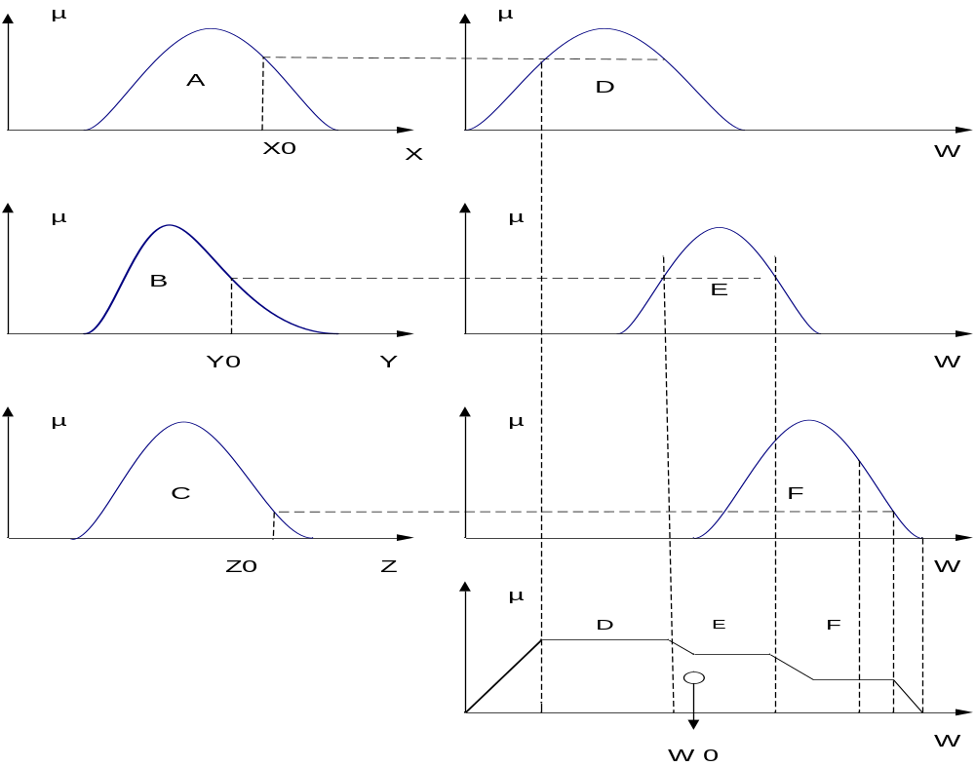
Иллюстрация к алгоритму нечеткого вывода

Slide 8
Алгоритм Maмдани
Пример реализации алгоритма Maмдани с правилами П1 и П2:
П1: если x есть A1 и y есть B1, то z есть C1,
П2: если x есть A2 и y есть B2, то z есть C2,
где x, y – имена входных переменных (четкого формата);
z – имя переменной вывода;
A1, B1, C1, A2, B2, C2 – заданные функции принадлежности.
Далее следует этап, называемый «введение нечеткости».
Находятся степени истинности для предпосылок каждого правила:

Slide 9
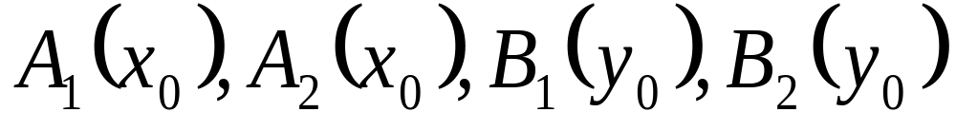
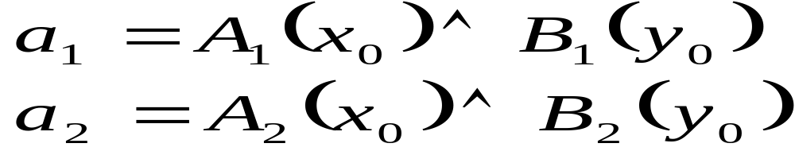
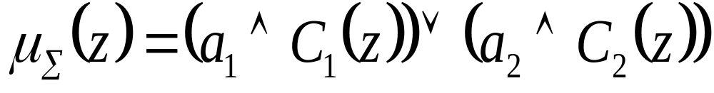
Продолжение алгоритма Мамдани
,
где x0, y0 – имена входных переменных (четкого формата).
Находятся уровни отсечения для предпосылок каждого из правил.
,
где a1, a2 – уровни отсечения;
∩ - оператор минимума.
,
где C(z) – функция принадлежности для элемента z.

Slide 10
Дефаззификация
Для нахождения значения z0 необходимо провести дефаззификацию, например, центроидным методом.
Дефаззификация – приведение к четкости. Существует несколько популярных методов дефаззификации.

Slide 11
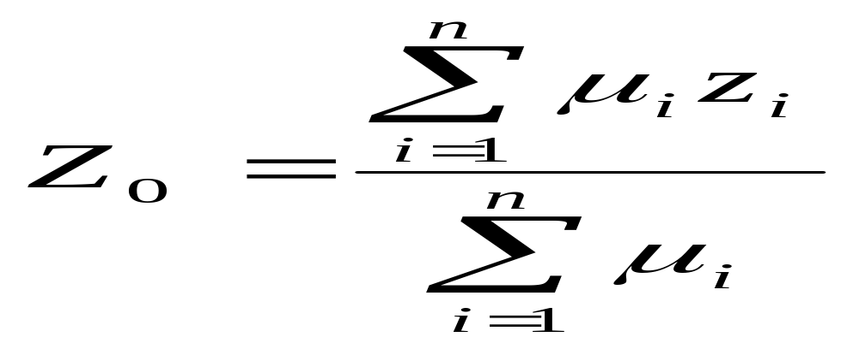

Центроидный метод
Относительно центра области
где z – элемент эталонного множества;
z_{i} – элемент эталонного множества;
– функция принадлежности для элемента z_{i};
Z₀ – четкое значение.

Slide 12
Метод первого максимума (first-of-maxima)
Четкая величина находится как наименьшее значение, при котором достигается максимум функции принадлежности.

Slide 13
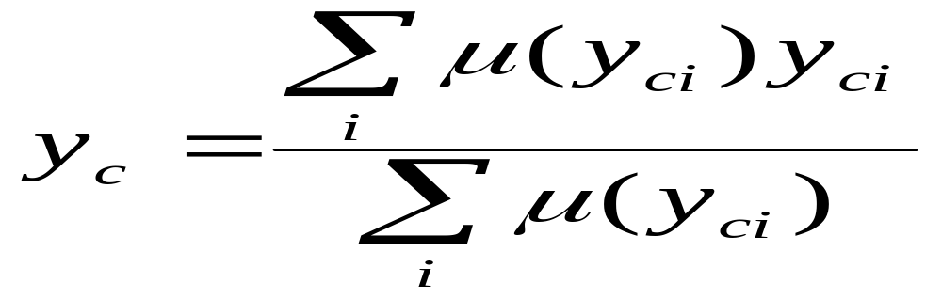
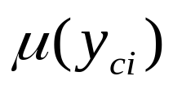
Дефаззификация относительно среднего центра
где yci обозначает центр i-го нечеткого правила,
а - значение функции принадлежности,
соответствующей этому правилу

Slide 14
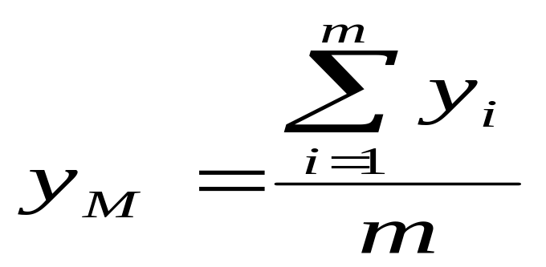
Дефазификация относительно среднего максимума
где т обозначает количество точек переменной у, в которых
достигает максимального значения.
Если функция μ(y) имеет максимальное значение только в одной точке y_{mах},
то у_{M} =y_{max}.
Если μ(y) достигает своих максимальных значений
между y_{l} и y_{p}, то y_{M}=1/2(y_{l} + y_{p}).

Slide 15
Дефазификация в форме выбора максимального из максимальных значений у
Дефазификация в форме выбора максимального из максимальных значений у
yl – наибольшее значение у, для которого {μ (y) = max}.

Slide 16
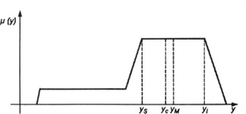
Иллюстрация методов дефазификации

Slide 17
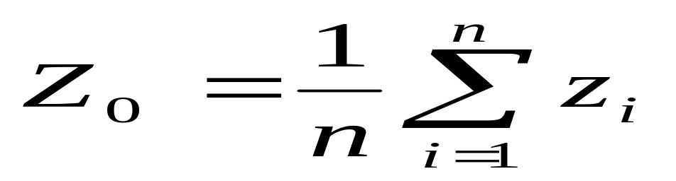
Метод среднего максимума
Для дискретного варианта представления множеств:
где zi – элемент эталонного множества;
n – число элементов – максимумов одного уровня
Z0 – четкое значение.

Slide 18
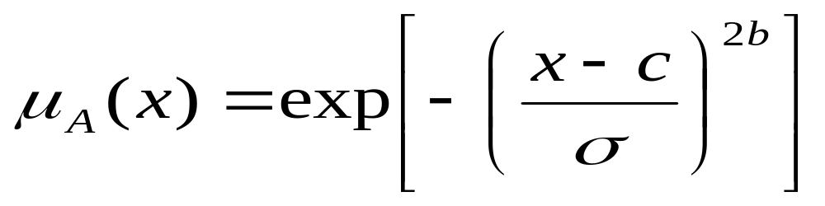
Методы фаззификации
Общая форма обобщённой гауссовской функции для переменной х с центром с и вариацией σ и параметром b для множества F имеет вид:

Slide 19
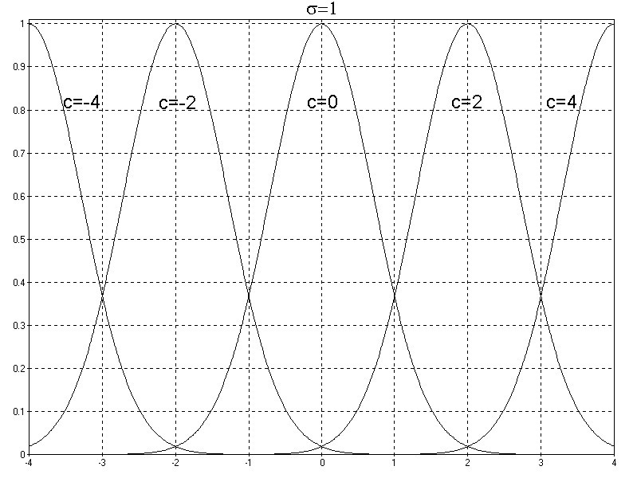
Влияние размещения центра с при σ = 1 и b=1

Slide 20
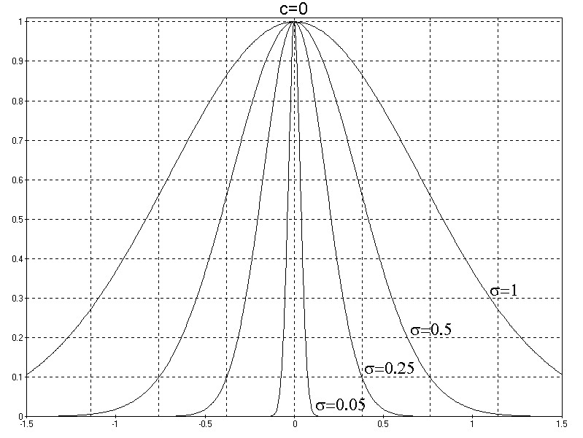
Влияние значения σ при постоянных значениях с = 0 и b=1

Slide 21
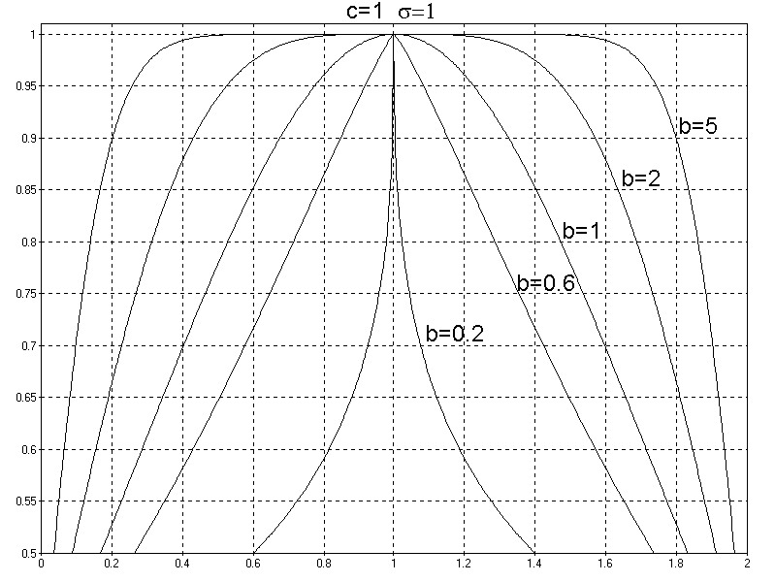
Влияние значения b при постоянных значениях с = 1 и σ=1

Slide 22
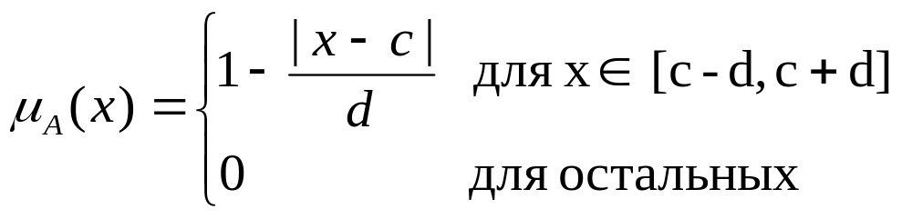
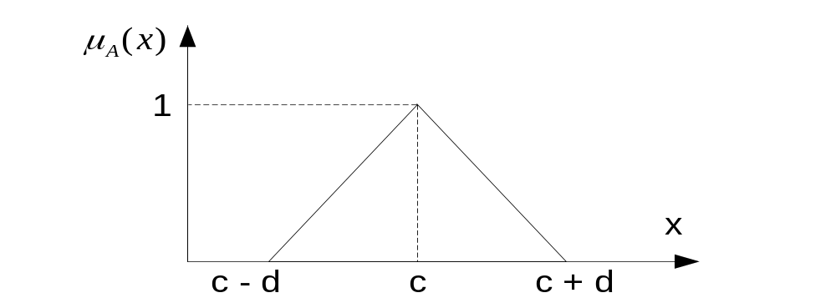
Симметричная треугольная функция

Slide 23
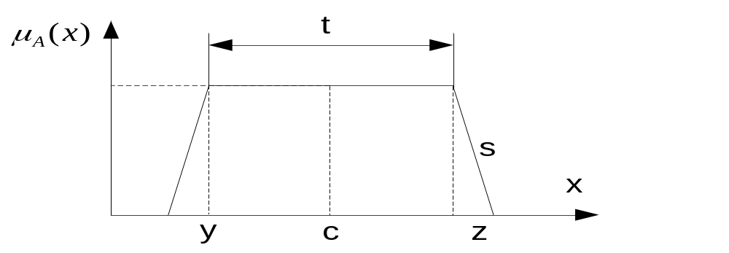
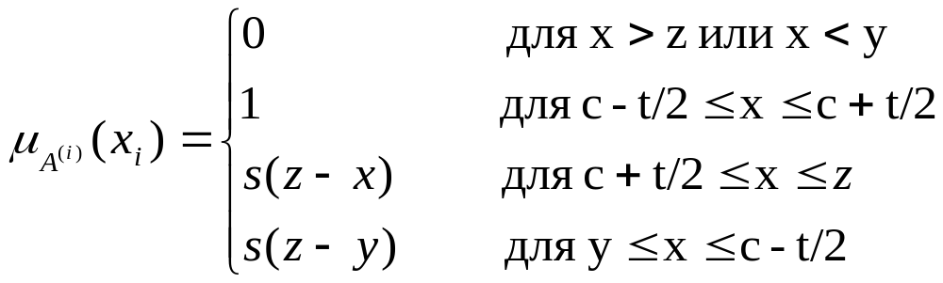
Трапецеидальная функция принадлежности

